Slide 1
Ruido en la industria de la construcción y
prevención de la hipoacusia
Módulo optativo de 30 minutos de duración
Notes:
El tema de esta presentación es el ruido en las obras de construcción y la prevención de la pérdida auditiva.

Slide 2
Objetivo
2
Proveer la capacitación necesaria para identificar los niveles peligrosos de ruido, comprender el riesgo de pérdida auditiva y conocer las medidas que se deben tomar para trabajar de manera segura a fin de evitar este problema
Notes:
Se hará una presentación de los signos de la pérdida auditiva, así como de las consecuencias a largo plazo, las fuentes de ruidos peligrosos y la importancia y el uso adecuado de la protección auditiva. Esta es una versión acortada del módulo optativo de 1 hora de duración. El programa más largo incluye videos y actividades más interactivas.
El módulo sobre prevención de la hipoacusia y ruido en la industria de la construcción provee una concientización sobre el riesgo de hipoacusia, las maneras de identificar los niveles peligrosos de ruido y conocer las medidas que se deben tomar para trabajar de manera segura a fin de evitar este problema.
PREGUNTAR A LA CLASE:
¿Conocen a alguien que sufra de pérdida auditiva por trabajar en la industria de la construcción?
O BIEN
Dar un ejemplo desde la propia experiencia sobre alguien que tenga pérdida auditiva por los años que ha pasado trabajando en obras de construcción.
Luego de un breve debate, hágales saber que durante toda la clase se analizarán distintas maneras de proteger la audición.

Slide 3
Después de completar esta capacitación, usted podrá:
3
Explicar por qué el ruido y la hipoacusia son cuestiones importantes para los trabajadores de la construcción
Reconocer los signos y efectos de la hipoacusia y el tinnitus
Identificar ruidos peligrosos, tipos de ruido y fuentes comunes de ruido
Notes:
Se espera que para el final de la presentación cada uno de los participantes pueda hacer lo siguiente:
explicar por qué el ruido y la hipoacusia son cuestiones importantes para los trabajadores de la construcción;
reconocer los signos y efectos de la hipoacusia y el tinnitus;
identificar ruidos peligrosos, tipos de ruido y fuentes comunes de ruido;

Slide 4
Después de completar esta capacitación, usted podrá:
Saber cómo medir el nivel de ruido por medio de indicadores comunes y aplicaciones móviles
Describir varias maneras de controlar la exposición a los ruidos
Comprender los distintos tipos de dispositivos de protección auditiva utilizados en la industria de la construcción y la manera de usarlos correctamente
Notes:
saber cómo medir el nivel de ruido por medio de indicadores comunes y aplicaciones móviles;
describir varias maneras de controlar la exposición a los ruidos;
comprender los distintos tipos de dispositivos de protección auditiva utilizados en la industria de la construcción y la manera de usarlos correctamente.

Slide 5
¿Por qué nos debería preocupar la hipoacusia?
Notes:
No se trata de un problema solo de los mayores: muchos trabajadores de la construcción pierden la audición de jóven.
De hecho, los trabajadores de esta industria experimentan hipoacusia a una edad más temprana que la población general. Según el NIOSH, el trabajador promedio de la construcción de 25 años de edad tiene una audición de una persona de 50 años.
En demasiados casos, los obreros de la construcción creen que los niveles excesivos de ruido son parte del trabajo y que no hay nada que se pueda hacer al respecto. No es así y es por eso que es importante conocer cuándo se tornan peligrosos los niveles de ruido y qué se puede hacer para controlarlos y proteger la audición.

Slide 6
¿Han experimentado lo siguiente?:
Tienen dificultad para escuchar a las personas cuando hay ruido de fondo.
Las personas suenan como si estuvieran balbuceando.
A menudo deben pedir que repitan lo que dijeron.
Le suben mucho el volumen a la radio o la televisión.
Tienen problemas para oír a las personas hablando por teléfono.
Escuchan un zumbido constante en los oídos.
Notes:
Lea todos los puntos de la diapositiva. Luego de cada uno, pídale a la clase que anoten si es algo que han experimentado.
Luego de leerlos todos
DECIRLE A LA CLASE:
Estos son los síntomas de la hipoacusia. La hipoacusia se presenta de manera gradual con el paso del tiempo, por lo que no detectarán cambios pequeños o una pérdida de la capacidad auditiva de inmediato.

Slide 7
Tinnitus
Zumbido en los oídos (o silbido, chiflido, estruendo, chirrido o pitido)
50 millones de estadounidenses padecen tinnitus.
Notes:
El último punto de la diapositiva anterior es un signo de tinnitus.
Además de un zumbido, el tinnitus puede presentarse como un silbido, chiflido, estruendo, chirrido o pitido. Es un indicio de que hay un problema en el sistema auditivo, que comprende el oído, el nervio auditivo (que conecta el oído interno con el cerebro) y las regiones del cerebro encargadas de procesar los sonidos.
Las causas del tinnitus pueden ser la hipoacusia por niveles excesivos de ruido y otras afecciones, entre ellas, infecciones auditivas y sinusales, tumores cerebrales y ciertos medicamentos y drogas.
De acuerdo con la Asociación Estadounidense de Tinnitus (ATA), se estima que más de 50 millones de personas de los EE. UU. padecen este trastorno. De ellas, 12 millones tienen un grado de tinnitus de tal gravedad que requiere atención médica y alrededor de 2 millones presentan una debilidad tan alta que no pueden funcionar con normalidad en el día a día.
No hay nada que se pueda hacer una vez que la audición se ha dañado de forma permanente, pero la buena noticia es que la hipoacusia provocada por niveles excesivos de ruido se puede prevenir.

Slide 8
¿Me estás hablando a mí?
8
Cómo se siente perder la audición
Elaborado por el Dr. Robert M. Ghent y Brad K. Witt de Honeywell Safety Products, San Diego, CA, y utilizado con su autorización
Notes:
Al trabajar en obras de construcción, están expuestos a los ruidos generados por la actividad que están realizando, así como por otras tareas que tienen lugar en la obra.
La capacidad de escuchar lo que sucede alrededor afecta de manera directa su seguridad y su vida.
Escuchemos algunos audios que nos ayudarán a experimentar lo que significa no poder escuchar.
Reparta una copia de la hoja de trabajo titulada ¿Me estás hablando a mí? a cada participante.
DECIRLE A LA CLASE:
Vamos a hacer tres ejercicios auditivos. Hay una columna para cada uno de ellos en la hoja de trabajo. Para cada ejercicio, voy a reproducir un archivo de audio con 10 palabras. A medida que escuchan, intente anotar las palabras que oyen en la columna correspondiente de la hoja de trabajo. Siéntanse libres de adivinar. Al final de este ejercicio, veremos cuántas son correctas.
No voy a retirarles las hojas de trabajo. Son solo para que puedan anotar lo que escuchan durante el análisis.
NOTAS ADICIONALES PARA EL INSTRUCTOR
Las diapositivas 9 a 11 contienen archivos de audio.
Reproduzca cada uno de los archivos de audios. Al finalizar, vaya a la diapositiva en la que figuran todas las palabras en el orden en que se dijeron en los audios y pídale a la clase que la comparen con sus hojas de trabajo.
Los archivos incluyen 10 palabras que se repiten. Esas 10 palabras se seleccionaron con el fin de incluir una amplia variedad de sonidos del habla, pero con un particular énfasis en aquellos que pueden verse considerablemente afectados por la hipoacusia.
El primer audio representa lo que se escucharía con hipoacusia severa en una obra en construcción.
El segundo representa lo que se escucharía con hipoacusia leve en una obra en construcción.
El tercero representa cómo se escuchan las palabras con una audición normal en una obra en construcción.
Utilizado con la autorización del Dr. Robert M. Ghent y Brad K. Witt de Honeywell Safety Products, San Diego, CA. Las simulaciones de hipoacusia se hicieron por medio del simulador de hipoacusia de los CDC/NIOSH. El desarrollo y la producción de los materiales hablados originales estuvieron a cargo del Dr. Richard W. Harris, el Dr. Ron W. Channel y el Dr. Shawn Nissen del Departamento de Trastornos de la Comunicación de la Universidad Brigham Young. Nota: El recurso en el enlace anterior solamente esta disponible en inglés.

Slide 9
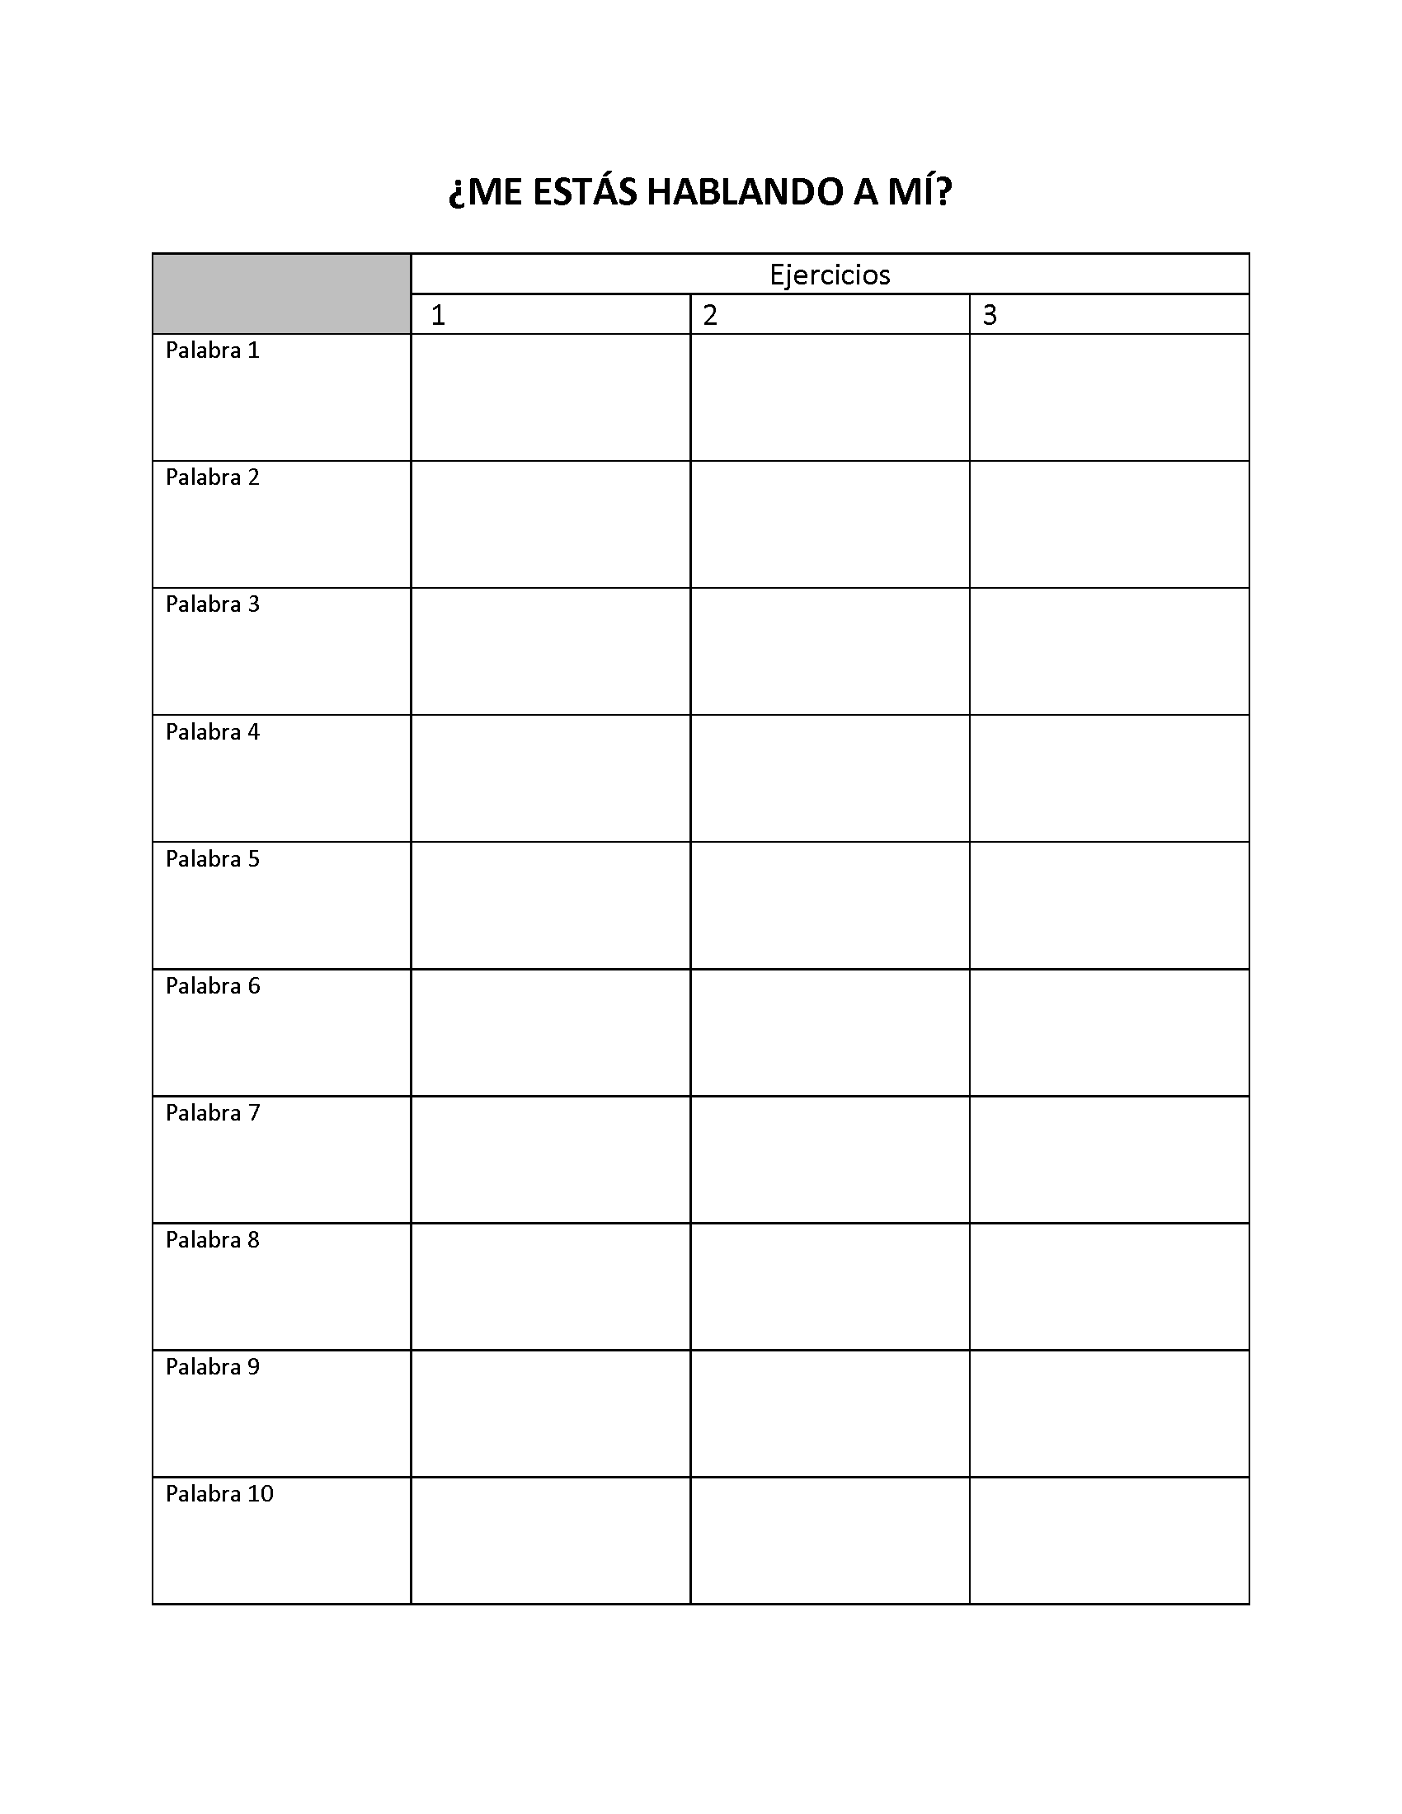
9
Elaborado por el Dr. Robert M. Ghent y Brad K. Witt de Honeywell Safety Products, San Diego, CA, y utilizado con su autorización
Notes:
Comencemos con el primer audio. Deben completar la primera columna. Conforme vayan escuchando las palabras, escríbanlas en el orden en que las oyen. No esperan a que termine la reproducción.
Haga clic sobre la imagen de sonido o el botón de reproducción en la pantalla para reproducir el archivo de audio.
Luego de que haya finalizado el audio:
PREGUNTAR A LA CLASE:
¿Fue fácil distinguir las palabras? ¿Qué nivel de hipoacusia creen que representa?
Permítales un par de minutos para responder.
DECIRLE A LA CLASE:
Acabamos de escuchar un ejemplo de cómo se escucharía a un hombre decir 10 palabras por sobre el ruido de fondo proveniente de una obra en construcción si se padece de hipoacusia severa.

Slide 10
10
Elaborado por el Dr. Robert M. Ghent y Brad K. Witt de Honeywell Safety Products, San Diego, CA, y utilizado con su autorización
Notes:
Ahora pasemos al segundo audio. Escriban lo que escuchen en la segunda columna.
Haga clic sobre la imagen de sonido o el botón de reproducción en la pantalla para reproducir el archivo de audio. Indíquele a la clase que escriban lo que escuchen en la segunda columna de la hoja de trabajo.
Luego de que haya finalizado el audio:
PREGUNTAR A LA CLASE:
¿Fue fácil distinguir las palabras? ¿Qué nivel de hipoacusia creen que representa?
Permítales un par de minutos para responder.
DECIRLE A LA CLASE:
Acabamos de escuchar un ejemplo de cómo se escucharía a un hombre decir 10 palabras por sobre el ruido de fondo proveniente de una obra en construcción si se padece de hipoacusia leve.

Slide 11
11
Elaborado por el Dr. Robert M. Ghent y Brad K. Witt de Honeywell Safety Products, San Diego, CA, y utilizado con su autorización
Notes:
Ahora pasemos al tercer audio. Escriban lo que escuchen en la última columna.
Haga clic sobre la imagen de sonido o el botón de reproducción en la pantalla para reproducir el archivo de audio.
Luego de que haya finalizado el audio:
PREGUNTAR A LA CLASE:
¿Fue fácil distinguir las palabras? ¿Qué nivel de hipoacusia creen que representa?
Permítales un par de minutos para responder.
DECIRLE A LA CLASE:
Acabamos de escuchar un ejemplo de cómo se escucharía a un hombre decir 10 palabras por sobre el ruido de fondo proveniente de una obra en construcción si no se padece de hipoacusia.

Slide 12
12
 | Ejercicios
 | 1 | 2 | 3
Palabra 1 | norte | norte | norte
Palabra 2 | cuerpo | cuerpo | cuerpo
Palabra 3 | comen | comen | comen
Palabra 4 | lento | lento | lento
Palabra 5 | cosa | cosa | cosa
Palabra 6 | pena | pena | pena
Palabra 7 | calor | calor | calor
Palabra 8 | cuidar | cuidar | cuidar
Palabra 9 | corte | corte | corte
Palabra 10 | frío | frío | frío
Notes:
Indíquele a la clase que se tomen unos minutos para comparar lo que escribieron con los resultados.
Estas son las palabras de cada uno de los audios. Tómense unos minutos para ver cuántas pudieron identificar.
PREGUNTAR A LA CLASE:
Levanten la mano si les sorprende el resultado obtenido.
LUEGO PREGUNTAR A LA CLASE:
¿Cómo se vio afectado lo que escuchaban por el ruido de fondo de la obra?
Permítales un par de minutos para responder.
DECIRLE A LA CLASE:
De acuerdo con los especialistas, en las primeras etapas de la hipoacusia se torna difícil escuchar frecuencias altas. Por ejemplo, es posible que tengan problemas para escuchar o comprender las voces agudas de los niños. Las personas con hipoacusia a menudo tienen dificultad para diferenciar palabras que suenan parecido, en especial aquellas que contienen los sonidos S, F, SH, CH, H, TH, T, K o C suave. Las palabras de los archivos de audio que escuchamos recién incluían combinaciones de letras que suelen verse afectadas por la hipoacusia laboral.

Slide 13
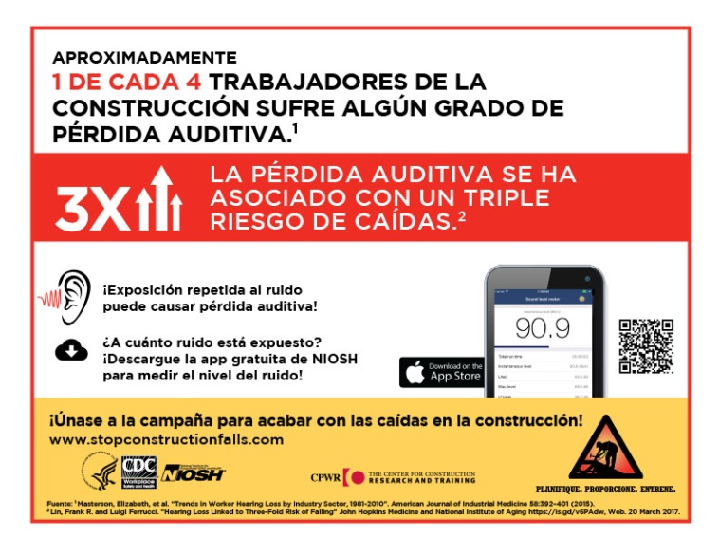
Efectos de la hipoacusia
13
Hipoacusia transitoria
Dificultad para escuchar señales de advertencia en el trabajo
Aumento en el riesgo de caídas
Contribuye a la soledad y la depresión.
Aumento en el estrés, la presión arterial, la hipertensión y las enfermedades cardiovasculares
Nerviosismo, insomnio y fatiga
Notes:
La exposición a sonidos fuertes puede provocar una hipoacusia transitoria con una duración de entre 16 y 48 horas.
Si bien el efecto puede parece temporario, puede ocasionar daños permanentes en la audición y otras consecuencias que uno no se imagina.
La hipoacusia puede interferir en la comunicación en las obras de construcción y dificultar la percepción de las señales de advertencia.
También puede afectar el sentido del equilibrio de la persona, lo que conlleva un mayor riesgo de caídas.
Asimismo, la hipoacusia puede tener un gran impacto sobre las interacciones sociales y derivar en sentimientos de soledad y depresión. Según investigaciones recientes, es posible que este trastorno también desempeñe un papel importante en la salud cerebral conforme el individuo envejece y producir desde deficiencias menores hasta demencia. (Fuente: https://www.aarp.org/health/brain-health/info-07-2013/hearing-loss-linked-to-dementia.html). Nota: El recurso en el enlace anterior solamente esta disponible en inglés.
La exposición a niveles excesivos de ruido también puede aumentar el estrés y la presión arterial, además de producir nerviosismo, insomnio y fatiga.

Slide 14
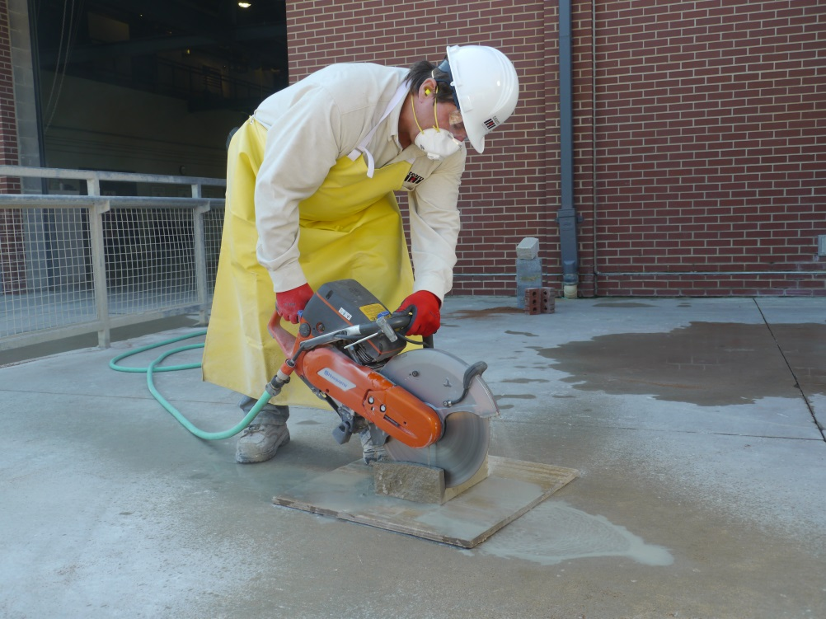
Causas de la hipoacusia
14
Exposición a niveles altos de ruido
Ciertos medicamentos y productos químicos
Envejecimiento
Herencia
Lesiones en la cabeza
Uso de auriculares
Enfermedades infantiles
Fotografía cortesía del International Masonry Institute y la OSHA
Notes:
La causa más frecuente de hipoacusia es la exposición a niveles altos de ruido. Puede aparecer por una única exposición a un sonido intenso, como una explosión, o por causa de la exposición repetida a sonidos de más de 85 decibeles durante un período prolongado.
Entre otras causas, se encuentra las siguientes:
Drogas, medicamentos y sustancias químicas que dañen los oídos (denominados ototóxicos), tales como ciertos solventes utilizados en las obras de construcción.
El envejecimiento: aproximadamente una de cada tres personas de entre 65 y 74 años presenta hipoacusia.
Herencia
Las lesiones en la cabeza
Las enfermedades durante la infancia, como la otitis.
El uso de auriculares: se ha comprobado que escuchar música o ruidos a alto volumen con auriculares, en particular los intrauriculares, provoca ciertos daños en la cóclea, que pueden tornarse permanentes.
NOTA PARA EL INSTRUCTOR:
A continuación, se presentan algunos enlaces a recursos adicionales sobre las causas de la hipoacusia en relación con enfermedades infantiles, drogas, sustancias químicas y el uso de auriculares: Nota: Los recursos en los siguientes enlaces solamente están disponibles en inglés.
Hipoacusia infantil: https://www.asha.org/public/hearing/Causes-of-Hearing-Loss-in-Children/
Drogas ototóxicas: https://www.asha.org/public/hearing/Ototoxic-Medications/
Sustancias químicas ototóxicas: https://www.osha.gov/dts/shib/shib030818.html
Uso de auriculares: http://www.scielo.br/scielo.php?pid=S1516-18462014000300779&script=sci_arttext&tlng=en y http://www.osteopathic.org/osteopathic-health/about-your-health/health-conditions-library/general-health/Pages/headphone-safety.aspx

Slide 15
Cómo saber si el nivel de ruido en el trabajo es excesivo
15
Si debe hacer lo siguiente:
Gritar para que lo escuchen si están a una distancia de un brazo (2-3 pies o 60-90 cm)
Apagar los equipos para que lo escuchen
Trasladarse a otro lugar para hablar y que lo puedan escuchar
Subirle el volumen a la radio del automóvil al finalizar la jornada
Notes:
Solo mostrar el título de la diapositiva titulada “Cómo saber si el nivel de ruido en el trabajo es excesivo”.
PREGUNTAR A LA CLASE:
¿Alguno sabe cómo determinar si el nivel de ruido en el trabajo es demasiado alto?
Permítales un par de minutos para que contesten. Si nadie sabe, haga un clic para que aparezca el resto de la diapositiva.
En esta diapositiva, se enumeran algunas maneras sencillas de saber si hay demasiado ruido:
Debe gritar para que lo escuchen a una distancia de un brazo (unos 2-3 pies o 60-90 cm del interlocutor).
Debe apagar los equipos que se están utilizando para que lo puedan escuchar.
Debe trasladarse a otro lugar para hablar y que lo puedan escuchar.
Debe subirle el volumen a la radio del automóvil una vez finalizado el turno.
DECIRLE A LA CLASE:
Como tarea para la casa, la próxima vez que conduzcan al trabajo, prendan la radio y pónganla al volumen más bajo en el que puedan escuchar sin tener que esforzarse. No lo cambien antes de bajarse del automóvil. Luego del trabajo, comprueben si necesitan subir el volumen. De ser así, es un indicio de que han estado expuestos a niveles de ruido peligrosos durante la jornada.

Slide 16
Medición de los sonidos
Los sonidos se miden en unidades denominadas decibeles (dB) por medio de niveles de sonido con ponderación A (dBA).
Una disminución de 3 dBA reduce la energía del sonido a la mitad.
Notes:
Esas son medidas informales.
Entonces, ¿cómo se mide el sonido realmente?
Se mide en unidades de niveles de presión acústica denominadas decibeles (por Alexander Graham Bell) usando niveles de sonido con ponderación A (dBA). Los niveles de sonido con ponderación A son muy similares a la percepción de volumen del oído humano.
La escala de decibles es logarítmica, es decir, un pequeño aumento en los valores en dBA representa un cambio enorme. Por ejemplo, el uso de los equipos a nada más que 3 decibeles menos puede reducir a la mitad la energía del sonido percibido por los oídos. Por ese motivo, incluso un pequeño aumento o disminución en el nivel de ruido de determinado equipo puede marcar una gran diferencia para la audición.

Slide 17
Límites de ruido en las construcciones según la OSHA
17
Límites aceptables de exposición al ruido (en dBA)
Duración por día en horas | NIOSH (recomendados) | OSHA (norma de construcción)
8 4 2 1 ½ ¼ | 85 88 91 94 97 100 | 90 95 100 105 110 115
Fuente: NIOSH, criterios revisados sobre ruido ocupacional, 1998. Tabla 1-1 y norma 1910.95 (b)(2) de la OSHA; tabla G-16
Notes:
La tabla de la diapositiva muestra los límites establecidos por el NIOSH y la OSHA para el nivel de ruido al que se pueden ver expuestos los trabajadores en el trabajo según el tiempo.
El límite de exposición recomendado (recommended exposure level, REL) por el NIOSH es de 85 decibeles para una jornada de 8 horas.
El límite de exposición aceptable (permissible exposure level, PEL) de ruido estipulado por la OSHA es de 90 decibeles para una jornada de 8 horas.
De acuerdo con la OSHA: “Si uno se expone a un promedio de 90 decibeles durante 8 horas (...), se deben utilizar controles administrativos y técnicos 'factibles'” y “si con ello no se logra reducir los niveles de sonido al límite de exposición aceptable, los trabajadores deben utilizar dispositivos de protección auditiva (DPA) y recibir capacitación sobre la manera adecuada de usarlos”.
Si bien el límite de exposición aceptable (permissible exposure level, PEL) es el límite legal promediado para una jornada laboral de 8 horas, en el caso de la exposición al ruido en el lugar de trabajo (salvo que se emplee protección o controles especiales), el NIOSH ha recomendado que la OSHA actualice el límite de exposición aceptable (permissible exposure level, PEL) al límite de exposición recomendado (recommended exposure level, REL) de 85 decibles para las jornadas de 8 horas argumentado que “las exposiciones a partir de este nivel se consideran peligrosas”.
Como se observa en esta tabla, mientras más fuerte es el sonido (las últimas dos columnas), menor tiempo se necesita para verse expuesto a una nivel por encima del límite de exposición recomendado del NIOSH y el límite de exposición aceptable de la OSHA (primera columna).

Slide 18
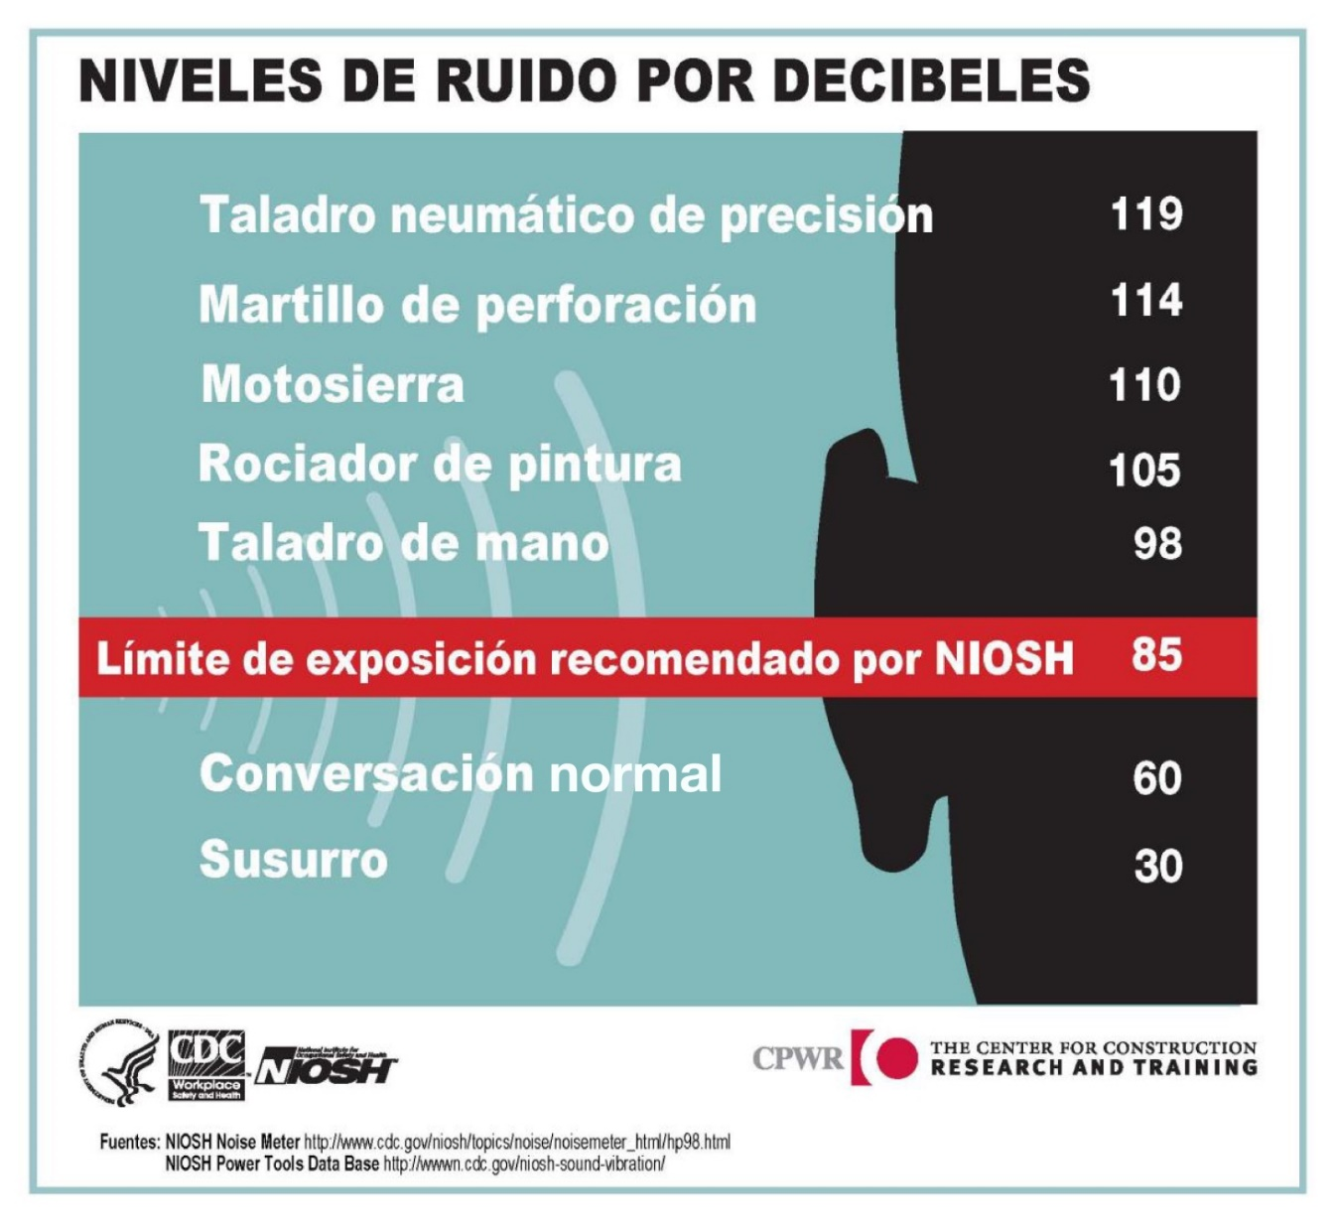
Niveles de ruido
18
Base de datos de herramientas eléctricas del NIOSH: https://www.cdc.gov/niosh/topics/noise/noise_levels.html Nota: El recurso en el enlace anterior solamente esta disponible en inglés.
Notes:
En esta diapositiva, se observan los niveles de ruido de herramientas comunes en comparación con el límite de exposición recomendado (REL) del NIOSH, el volumen de conversación normal y el volumen de susurro.
Como se puede ver, incluso un taladro (que se puede encontrar en la mayoría de las obras) emite niveles de ruido peligrosos que pueden perjudicar la audición.
Un recurso que se puede utilizar para tener una idea aproximada del ruido producido por determinada herramienta es la base de datos de herramientas eléctricas del NIOSH. Si bien no abarca todas las herramientas, cuenta con las necesarias para hacerse una buena idea de si la que uno está utilizando es potencialmente dañina para la audición. Se puede consultar en la siguiente dirección: https://www.cdc.gov/niosh/topics/noise/noise_levels.html. Nota: El recurso en el enlace anterior solamente esta disponible en inglés.

Slide 19
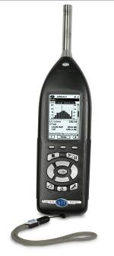
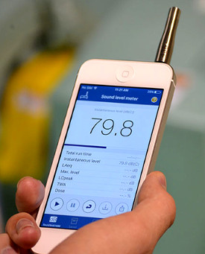
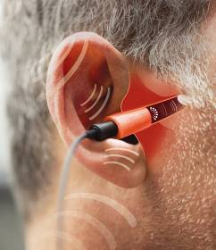
Dispositivos para la medición del ruido
19
DOSÍMETRO PERSONAL
DOSÍMETRO AURICULAR
SONÓMETRO
Fuente:
iPhone https://www.cdc.gov/niosh/topics/noise/app.html
Android SoundMeter App Nota: Las aplicaciones en los enlaces anteriores solamente están disponibles en inglés.
Fuente: Consejo de Profesiones de la Construcción y la Edificación del Estado de California, AFL-CIO: Programa de Capacitación sobre Prevención de la Hipoacusia y Ruido en la Industria de la Construcción, financiado por la OSHA federal, 2015 (cortesía de Howard Leight, Honeywell)
Fuente: Consejo de Profesiones de la Construcción y la Edificación del Estado de California, AFL-CIO: Programa de Capacitación sobre Prevención de la Hipoacusia y Ruido en la Industria de la Construcción, financiado por la OSHA federal, 2015 (cortesía de Howard Leight, Honeywell)
Notes:
Si tiene un sonómetro, dosímetro personal o dosímetro auricular, muéstreselos a la clase.
Hay distintas maneras de medir el sonido.
Dos métodos que se emplean frecuentemente para medir los niveles de ruido en el lugar de trabajo son el muestreo personal (de los trabajadores) con un dosímetro acústico y el muestreo superficial con un sonómetro.
El dosímetro acústico se le coloca al obrero para medir la cantidad de ruido al que está expuesto durante la jornada laboral o el período de muestreo. El dispositivo se deja puesto durante un determinado período de muestreo (varias horas o incluso la jornada laboral entera) para hacer un control continuo del ruido. Al finalizar ese lapso, se puede ver el nivel de ruido promedio en una pantalla.
El método más actual para determinar la exposición es directamente usar un “dosímetro auricular” para medir la exposición estando protegida la persona. Los dosímetros auriculares vienen integrados a tapones u orejeras y sirven para medir y registrar la cantidad real de ruido a la que se ve expuesto el trabajador, con y sin protección, durante todo el transcurso de la jornada.
A fin de aplicar ambos métodos, se debe capacitar a la persona.
Un sonómetro es el instrumento básico para la medición de los niveles de ruido. Cualquier trabajador puede utilizar este dispositivo. Entre algunos usos comunes de los sonómetros, se encuentran los siguientes:
hacer inspecciones al azar de los niveles de ruido en el área de trabajo;
determinar los niveles de ruido a los que están expuestos cada uno de los empleados;
verificar una fuente de ruido en particular (como un equipo o la realización de una actividad).

Slide 20
Aplicaciones de sonometría
20
Sonómetro del NIOSH para iPhones
https://itunes.apple.com/us/app/niosh-slm/id1096545820?mt=8Iphone app
Sonómetro para Android https://play.google.com/store/apps/details?id=com.gamebasic.decibel Nota: Las aplicaciones en los enlaces anteriores solamente están disponibles en inglés.
Notes:
También existen aplicaciones de sonometría gratuitas para instalar en teléfonos inteligentes. Más allá de que no tienen la precisión de los equipos analizados anteriormente, estas aplicaciones para dispositivos móviles son de fácil acceso y se mejoran continuamente.
La nueva aplicación de sonometría desarrollada por la NIOSH para iPhone parece ser muy buena. Además de medir los niveles de ruido en el lugar de trabajo, incluye recomendaciones para disminuir la hipoacusia. Se puede descargar en cualquier dispositivo iPhone (https://www.cdc.gov/niosh/topics/noise/app.html). Nota: El recurso en el enlace anterior solamente esta disponible en inglés.
Para los que tienen un dispositivo Android, el NIOSH recomienda la aplicación SoundMeter. Nota: El recurso en el enlace anterior solamente esta disponible en inglés.
Las aplicaciones para dispositivos Android varían en cuanto a precisión y, por lo general, no son tan precisas como la aplicación para iPhone porque varían los fabricantes de teléfonos. En consecuencia, las aplicaciones para Android en particular funcionan mejor si se conecta un micrófono externo al teléfono.
Si tiene instalada una aplicación en el teléfono, muéstresela a la clase y mida el ruido del salón para demostrar cómo funciona.
PREGUNTAR A LA CLASE:
¿Se les ocurre alguna manera de incorporar una aplicación para la medición del ruido como parte de su capacitación o trabajo?
Escriba las respuestas en un rotafolio o pizarra. Una vez terminada la clase, comparta estas ideas con el Departamento de Capacitación de CPWR para que se puedan transmitir a otros capacitadores e implementar en versiones futuras del programa de capacitación.

Slide 21
Maneras de controlar el ruido en las construcciones
21
Traducción: CPWR r2p
Notes:
Hasta el momento, hemos analizado el riesgo, las fuentes y la manera de medir el ruido.
Ahora, vamos a pasar a las maneras de controlar el ruido en las obras de construcción.
Esta diapositiva muestra la jerarquía de controles específicamente para el ruido.
La opción más efectiva es eliminar el ruido por completo. Esto puede sonar como todo un desafío en el mundo de la construcción, pero las investigaciones en materia de equipos más silenciosos están impulsando a la industria en esa dirección. Si la fuente de ruido no se puede eliminar, la siguiente mejor opción es buscar formas de reducir los niveles de ruido.

Slide 22
Ejemplos de controles administrativos y técnicos para el ruido
22
Controles técnicos
Equipos silenciosos
Barreras y recubrimientos
Supresión del ruido en los equipos
Silenciadores
Mantenimiento de los equipos
Cintas
Lubricación
Controles administrativos
Carteles
Áreas designadas para actividades ruidosas
Colocación estratégica de los equipos ruidosos
Notes:
Los controles técnicos se consideran los más efectivos, porque a través de ellos se elimina la fuente del peligro.
Entre los controles técnicos, se pueden mencionar los equipos silenciosos, la colocación de barreras o recubrimientos alrededor de equipos ruidosos (como los generadores), la instalación de dispositivos de supresión del ruido (como silenciadores) en los equipos y la verificación de que estos estén en buen estado.
En un estudio reciente de CPWR sobre taladros, se determinó que bastaba con reemplazar un taladro desgastado con uno nuevo para lograr una disminución significativa del ruido.
Los controles administrativos también pueden ayudar. Se trata de políticas y procedimientos destinadas a limitar la exposición de los trabajadores al ruido y así disminuir su impacto. Algunos ejemplos de controles administrativos son la colocación de carteles que adviertan a los trabajadores sobre la peligrosidad del nivel de ruido en determinada área, la designación de áreas específicas para la realización de actividades ruidosas (como el corte de materiales con herramientas eléctricas) y la instalación de equipos ruidosos en lugares donde se vean expuestos la menor cantidad posible de trabajadores.

Slide 23
Medidas que deberían adoptar los empleadores para proteger a los trabajadores
23
Planificar: antes de empezar con el trabajo, identificar las actividades y equipos ruidosos y planificar la implementación de medidas de control del ruido, incluida la compra o alquiler de equipos más silenciosos
Hacer una inspección visual a diario para corroborar que la planificación se haya implementado
Controlar los niveles de ruido
Proporcionar distintos tipos de protección auditiva, dada la posibilidad de que un único tipo o estilo no sea adecuado para todos los trabajadores
Realizar capacitaciones sobre cada tipo de protección auditiva provista
Notes:
Si bien es su capacidad auditiva la que está en riesgo, el empleador tiene la responsabilidad de tomar medidas para protegerlos de la exposición a niveles de ruido peligrosos.
Aquí les presentamos algunas acciones que pueden implementar para reducir la exposición de los empleados:
Planificar: antes de empezar con el trabajo, identificar las actividades y equipos ruidosos, cuándo y dónde se llevarán a cabo y las medidas que se tomarán para reducir la exposición al ruido.
Hacer inspecciones: hacer una inspección visual a diario para corroborar que la planificación se haya implementado.
Controlar los niveles de ruido.
Proporcionar distintos tipos de protección auditiva, dada la posibilidad de que un único tipo o estilo no sea adecuado para todos los trabajadores.
Realizar capacitaciones sobre cada tipo de protección auditiva provista.

Slide 24
Tipos de protección auditiva
24
Tapones de espuma (adaptables)
Tapones reutilizables
Tapones moldeables a medida
Tapones semiaurales o con banda
Orejeras
Fuente: Consejo de Profesiones de la Construcción y la Edificación del Estado de California, AFL-CIO: Programa de Capacitación sobre Prevención de la Hipoacusia y Ruido en la Industria de la Construcción, financiado por la OSHA federal, 2015 (cortesía de Build It Smart)
Notes:
Si dispone de modelos de protectores auditivos, muéstrelos a medida que menciona cada uno de ellos.
Existen varios tipos de protectores auditivos:
Tapones de espuma
Tapones reutilizables
Tapones moldeables a medida
Tapones semiaurales o con banda
Orejeras
De acuerdo con las estipulaciones de la OSHA, los empleadores deben proporcionarles protección auditiva a los empleados de manera gratuita.

Slide 25
Ventajas y desventajas de los distintos tipos de protección auditiva
25
Tipo | Reducción del ruido | Ventajas | Desventajas
Tapones de espuma/ moldeables | Alta | Fácil obtención | -Problemas de higiene -Toma tiempo moldearlos.
Tapones reutilizables (preformados) | Media | Fácil adaptación | -Reemplazo costoso
Tapones semiaurales o con banda | Baja | Fácil adaptación | -Incómodos -Si la banda recibe un golpe, el sonido del choque se transfiere al oído.
Orejeras | Alta | Fácil adaptación | -Calurosas, pesadas, incómodas
A medida | Baja a media | Fácil adaptación | -Costosas -Se deben cambiar cada 3-5 años.
Fuente: Consejo de Profesiones de la Construcción y la Edificación del Estado de California, AFL-CIO: Programa de Capacitación sobre Prevención de la Hipoacusia y Ruido en la Industria de la Construcción, financiado por la OSHA federal, 2015
Notes:
Cada tipo de protección auditiva tiene sus ventajas y desventajas.
Los tapones de espuma y orejeras brindan un nivel alto de protección y suelen ser de fácil obtención, pero se deben utilizar y mantener de manera adecuada.

Slide 26
Cuidado y mantenimiento
26
Tapones de espuma cilíndricos
Descartar los tapones de espuma cilíndricos luego de cada uso
Tapones reutilizables
Lavarlos con agua y jabón y cambiarlos si están dañados
Tapones a medida
Lavarlos con agua y jabón neutro
Notes:
El cuidado y mantenimiento de los protectores auditivos es fundamental. Según los requisitos de la OSHA, los empleadores deben asegurarse de proporcionar protección auditiva y de que esta se mantenga de manera adecuada.
En esta diapositiva y la siguiente, se describe el cuidado básico requerido para la protección auditiva.
Los tapones de espuma adaptables se deben cambiar luego de cada uso.
Los tapones reutilizables se deben lavar con agua y jabón y cambiar si están desgastados o dañados.
Los tapones a medida se deben lavar con agua y jabón neutro.

Slide 27
Cuidado y mantenimiento
27
Tapones semiaurales o con banda
Limpiar y cambiar las gomitas cada tanto
Orejeras
Limpiar con un paño húmedo o quitar las almohadillas y lavarlas con agua y jabón
Cambiar las almohadillas si están rasgadas o agrietadas
Notes:
Los protectores auditivos semiaurales o con banda se deben limpiar con frecuencia. Las gomitas (la parte que se inserta en el oído) se deben cambiar cada tanto.
Las orejeras se deben limpiar con un paño húmedo y, si se pueden quitar las almohadillas, estas se deben lavar con agua y jabón. Las almohadillas se deben cambiar si presentan rasgaduras o grietas.
Recuerde que el empleador debe informarles sobre el cuidado adecuado de estos equipos. También contarán con las instrucciones de uso proporcionadas por el fabricante.
Si la protección auditiva de la que disponen está sucia o desgastada, soliciten una nueva.

Slide 28
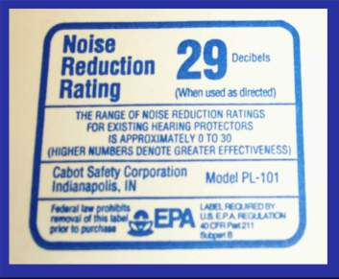
Nivel de reducción del ruido (NRR)
28
El NRR se mide en decibeles.
El NRR se puede ver en el envoltorio de los tapones u orejeras.
Mientras más alto sea el valor del NRR, mayor protección proporcionará.
Cálculo del nivel de protección:
(NRR – 7)/2 = reducción NRR
Nivel de exposición – reducción NRR = nivel de protección
(33-7)/2 = 13 95 dBA – 13 = 82 dBA (nivel de protección)
Fuente: Consejo de Profesiones de la Construcción y la Edificación del Estado de California, AFL-CIO: Programa de Capacitación sobre Prevención de la Hipoacusia y Ruido en la Industria de la Construcción, financiado por la OSHA federal, 2015 (cortesía de WISHA)
Notes:
Ahora que ya sabemos que requieren de mantenimiento, ¿cómo hacemos para seleccionar la protección auditiva adecuada para el ruido al que estaremos expuestos?
Los dispositivos de protección auditiva se someten a pruebas de laboratorio para determinar la cantidad de ruido que impiden que pase hacia los oídos, lo que se denomina Nivel de Reducción del Ruido (NRR). De acuerdo con los requisitos de la Agencia de Protección Ambiental de Estados Unidos (EPA), los fabricantes deben colocar el NRR en el envoltorio de los dispositivos de protección auditiva.
Mientras más alto sea este valor, mayor será la protección; no obstante, dado que las condiciones en el laboratorio no son las mismas que en el lugar de trabajo, la reducción real del ruido está al menos 7 dBA por debajo del NRR impreso. De esa manera, si se elige un protector auditivo con un NRR de 29, por ejemplo, se debe considerar como una reducción del ruido de 22.
Una manera de determinar el grado de reducción de la exposición que ofrece la protección auditiva es la siguiente: si el NRR es de 33, por ejemplo, se debe restar 7 a 33 y dividir el resultado por 2. En otras palabras, 33 menos 7 es 26 y 26 dividido 2 es 13. Al restar ese número a la exposición del ruido de 95 dBA, se obtiene la exposición experimentada con esa protección auditiva, que es de 82 (inferior al límite de exposición recomendado del NIOSH y el límite de exposición aceptable de la OSHA).
Si no cuenta con el envoltorio del dispositivo de protección auditiva, pídale el NRR al supervisor o empleador. Otra alternativa es buscar en Internet. Usted puede usar el sitio web del fabricante para buscar el NRR si conoce el nombre del aparato.

Slide 29
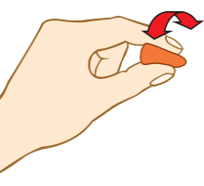
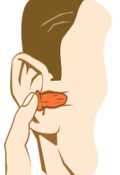
Colocación del tapón para oído
29
1. Enrollen el tapón para oído entero hasta formar un cilindro liso.
2. Agárrense la punta de la oreja con la mano libre por sobre la cabeza y estiren suavemente de ella hacia arriba y hacia afuera para llevarla hacia atrás.
3. Inserten el tapón bien dentro del conducto auditivo y sosténganlo hasta que se haya expandido por completo.
Fuente: Consejo de Profesiones de la Construcción y la Edificación del Estado de California, AFL-CIO: Programa de Capacitación sobre Prevención de la Hipoacusia y Ruido en la Industria de la Construcción, financiado por la OSHA federal, 2015 (cortesía de Howard Leight, Honeywell)
Notes:
Reparta un juego de tapones de espuma a cada uno de los participantes de la clase e indíqueles que sigan sus instrucciones.
Ahora intentemos colocar los tapones de forma correcta. Les indicaré cómo hacerlo paso a paso, así que lo haremos todos juntos.
Primero, enrollen el tapón de espuma hasta que quede bien firme. Asegúrense de que no haya ningún pliegue.
Luego, agárrense la oreja de la punta y estiren de ella suavemente hacia atrás para enderezar el conducto auditivo.
Inserten el tapón.
Suéltense la oreja y sostengan el tapón unos 20-30 segundos. Se expandirá hasta adoptar la forma del conducto auditivo.
Una vez expandido, estiren de él suavemente para corroborar que esté aferrado.
Ahora hagamos lo mismo en el otro oído. Recuerden:
Primero, enrollen el tapón de espuma hasta que quede bien firme. Asegúrense de que no haya ningún pliegue.
Luego, agárrense la oreja de la punta y estiren de ella suavemente hacia atrás para enderezar el conducto auditivo.
Inserten el tapón.
Suéltense la oreja y sostengan el tapón unos 20-30 segundos. Se expandirá hasta adoptar la forma del conducto auditivo.
Una vez expandido, estiren de él suavemente para corroborar que esté aferrado.
Cuando haya terminado, compruebe que los tapones encajen bien. Tápense los oídos firmemente con las manos y suelten.
DECIRLE A LA CLASE:
Ya se los pueden quitar.
En el último paso, los tapones deberían haberles bloqueado suficiente ruido como para que taparse los oídos con las manos no produjera un cambio significativo en el nivel de ruido.
No duden en preguntarme a mí o a otro instructor cómo colocarse los tapones. Les aseguro que no todos lo hicimos correctamente la primera vez.
Distribuya a todos los participantes una copia de “Pasos para colocarse tapones en los oídos”.
Esta guía incluye los pasos para el uso adecuado de los tapones, además del enlace del video que vimos. Les sugiero que vuelvan a intentar colocarse los tapones hasta asegurarse de que comprendieron cómo hacerlo de forma correcta.

Slide 30
Puntos analizados
Riesgo de hipoacusia
Identificación de las fuentes de ruido
Medición del ruido
Maneras de controlar el ruido
Dispositivos de protección auditiva
Enseñanzas para la vida real
Notes:
Para resumir, hoy analizamos el riesgo de hipoacusia, las fuentes de ruido, la manera de medir los niveles de ruido y controlar la exposición, los dispositivos de protección auditiva y enseñanzas para la vida real.
Si decide utilizar alguno de los materiales opcionales, repártalos en este momento y dígale a la clase que los utilicen como recordatorios de lo que aprendieron: “Ventajas y desventajas de los distintos tipos de protección auditiva”, “Cuándo usar protección auditiva” y “Tarjeta de advertencia sobre el Ruido y la Pérdida Auditiva”.
¿Alguno tiene alguna pregunta o comentario final?

Slide 31
Agradecimientos
Consejo de Profesiones de la Construcción y la Edificación del Estado de California
Dr. Robert M. Ghent y Brad K. Witt de Honeywell Safety Products, San Diego, CA
©2017, CPWR-The Center for Construction Research and Training. Todos los derechos reservados. CPWR es la división de investigación y capacitación de NABTU. La elaboración de este documento está respaldada por el acuerdo de cooperación OH009762 del Instituto Nacional de Salud y Seguridad Ocupacional (NIOSH). El contenido es responsabilidad exclusiva de los autores y no representa necesariamente los puntos de vista oficiales del NIOSH.
Notes:
Nota para el instructor: ponga la diapositiva y déjela en la pantalla un par de minutos.
Antes de terminar, me gustaría mencionar que muchos de los materiales utilizados en este módulo se adaptaron de un programa de capacitación elaborado por el Consejo de Profesiones de la Construcción y la Edificación del Estado de California (con el subsidio Susan Harwood SH-26283-SH4 de la OSHA) y se utilizaron con su autorización.
El ejercicio y los audios de la hoja de trabajo titulada ¿Me estás hablando a mí? fueron desarrollados por el Dr. Robert M. Ghent y Brad K. Witt de Honeywell Safety Products, San Diego, CA, y utilizados con su autorización.

